Slide 1


杭州市医疗机构公众管服平台
（微信版）
项目介绍
2017/12/28

Slide 2
目录
1.
建设背景
2.
建设意义
3.
系统模块

Slide 3
建设背景
医疗服务是医疗机构生存与发展的基础，是医院发展的决定性因素。从整个医疗卫生产业发展来看，公众对医疗卫生、健康信息及服务的需求日益增加，希望医疗卫生信息公开透明，能够通过极具公信力的平台看到医院及周边服务信息、科室专家信息、公众对专家的服务满意度等相关医疗服务信息。
由此，需要建设“医疗机构公众管服平台”，充分利用信息技术手段，让公从参与监管，提升医疗服务监管水平；同时服务公众，向公众提供权威、客观真实的信息，正确引导公众选择优质、安全的医疗机构就医，对提升医疗服务质量、保障患者的就医安全具有重要意义。

Slide 4
建设意义
实现让公众参与监管，提升医疗服务监管水平。
服务公众，向公众提供权威、客观真实的信息，正确引导公众选择优质、安全的医疗机构就医。
意义
提升医疗服务质量、保障患者的就医安全。

Slide 5

03
系统模块
1：首页（公众查询）地图展示医院地理信息，及医院列表
2：医院及医生护士评价功能
3：无证查处信息，医疗机构处罚信息展示
4：监督评价信息查询
5：温馨提示，法律法规信息展示，投诉举报电话链接
6：医院及医护人员评价排名信息
7：系统管理

Slide 6
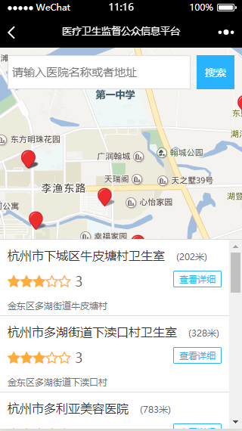
系统模块
进入公众查询界面，地图自动定位到用户当前位置，并在地图上以气泡的样子显示附近的医疗机构。在地图下方有医疗机构列表，展示名称、地址以及公众评分星级等信息，以与用户的距离排序，方便用户了解附近医疗机构的信息。
点击医疗机构列表单条目，该医疗机构显示到地图的中心，方便用户找到该地址。
点击列表中的“查看详细”按钮，跳转到医疗机构的详细信息界面，用户可以更进一步了解医疗机构的信息。
地图上方提供输入框，用户可以输入医疗机构名称或地址进行查询，以便更快的获取自己想要的相关医疗机构信息。
公众查询

Slide 7
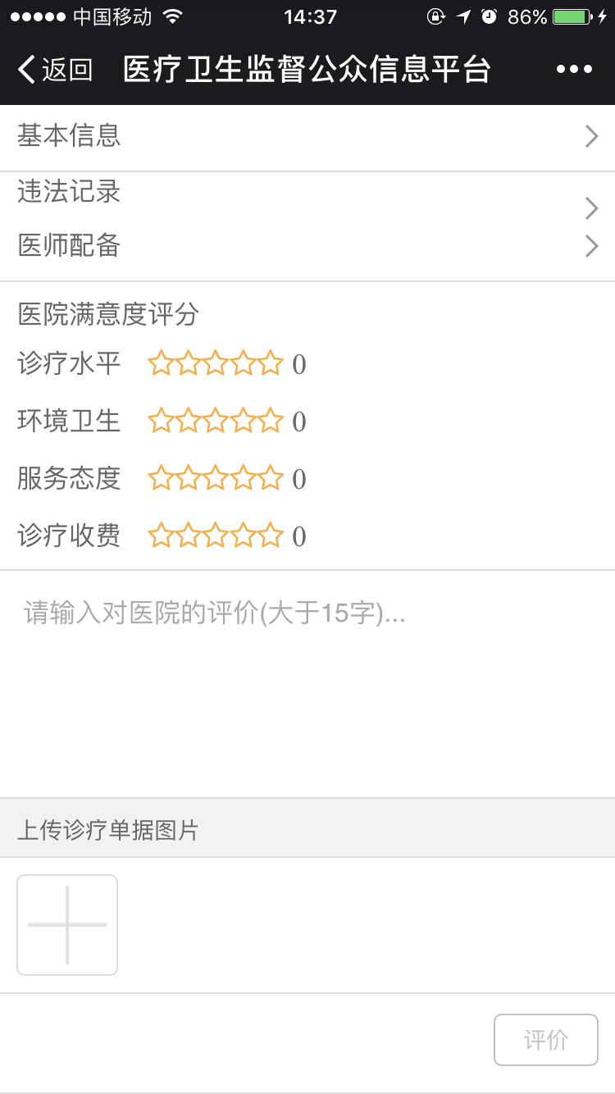
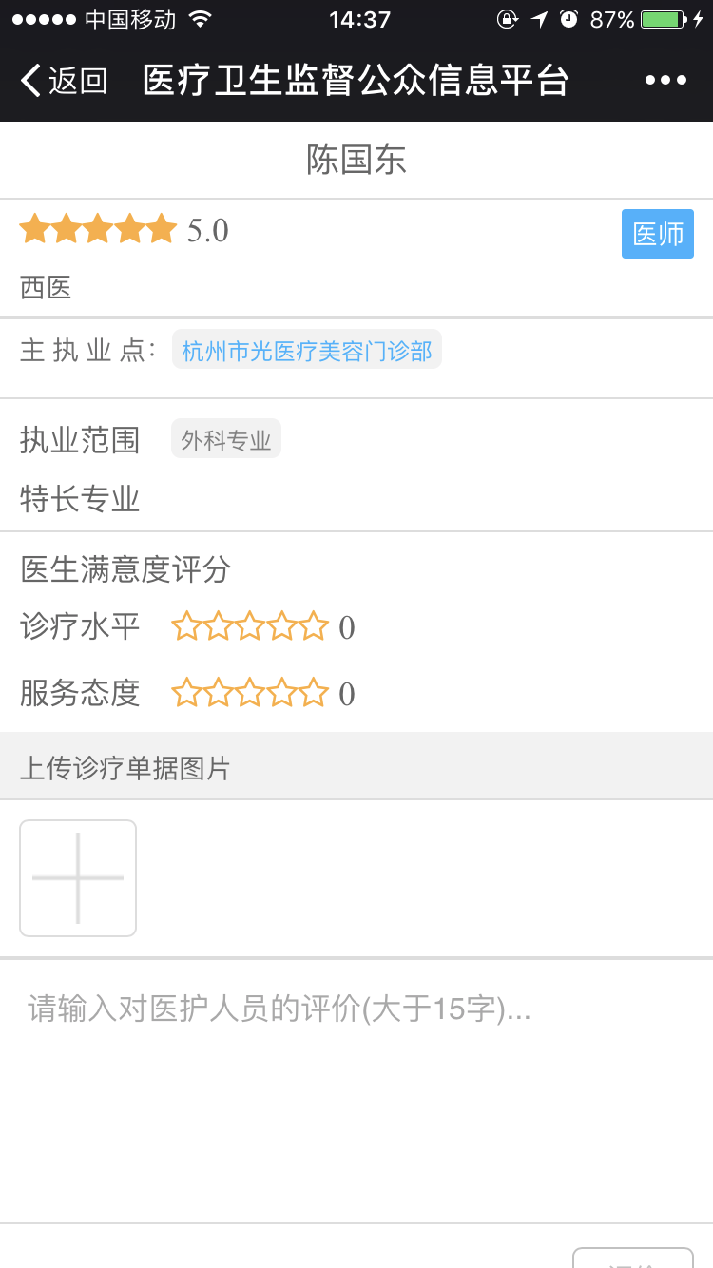
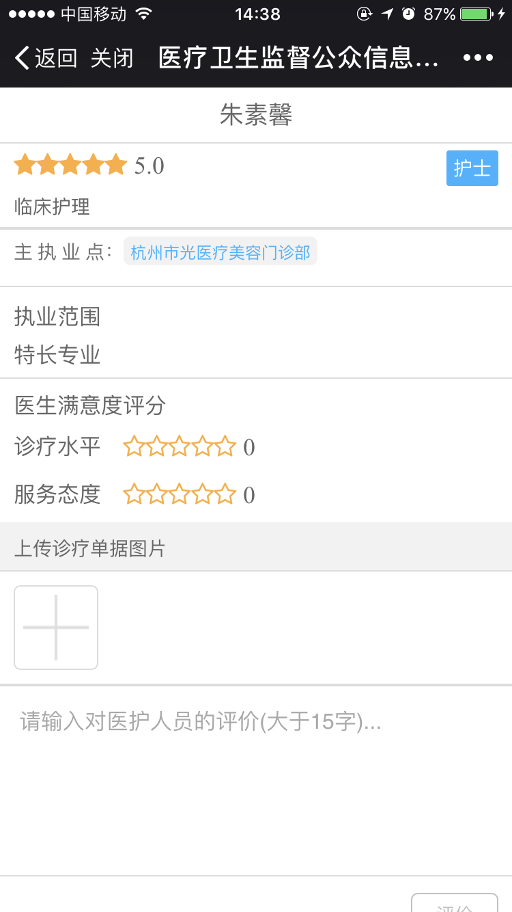
系统模块
评价功能
公众用户可以参与评价医院、医生、护士的医疗水平，服务态度等进行评价。为了确保信息的真实性，我们要求用户在评价时必须上传相关诊疗单据图片，提交完评价信息，需要通过监督员针对用户上传的图片以及言论进行相应的审核，审核通过的评价将显示在下方的评论列表。
为了方便管理，在管理系统，提供设置单人单日评论上限。以及过激言论禁止评价的相关权限设置。

Slide 8
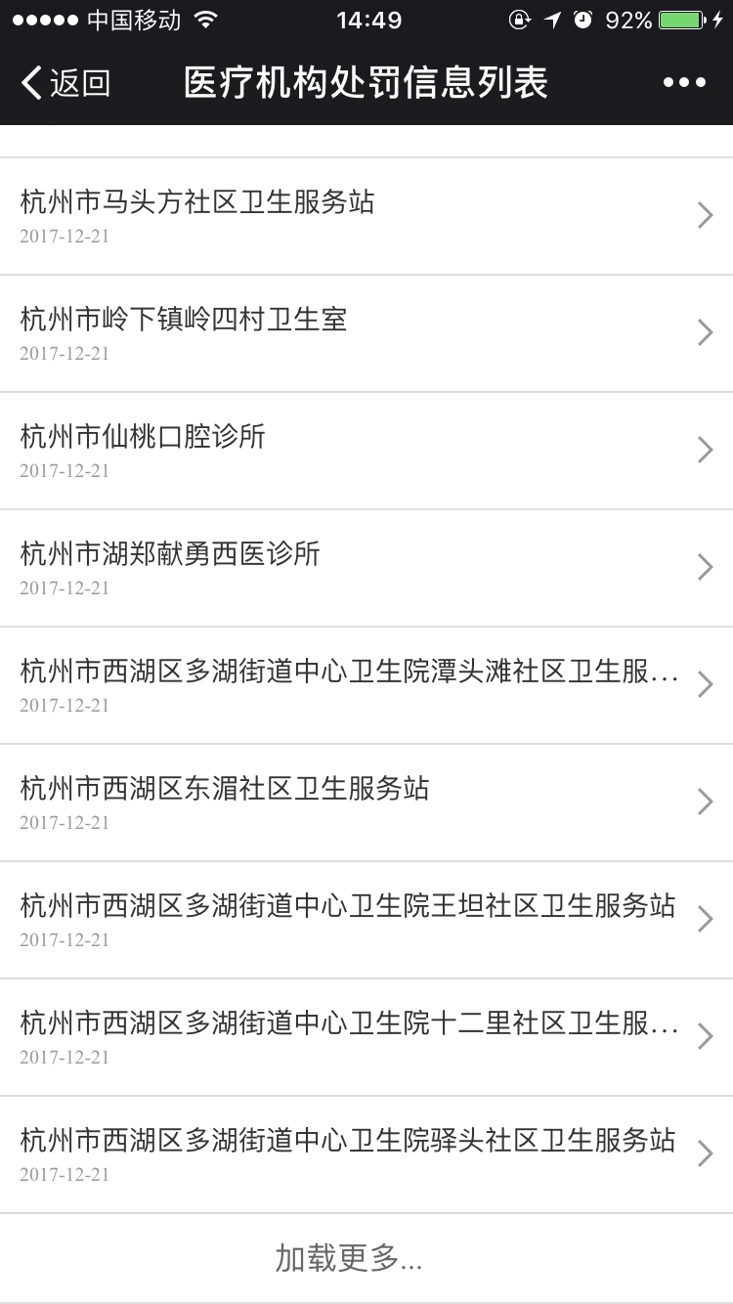
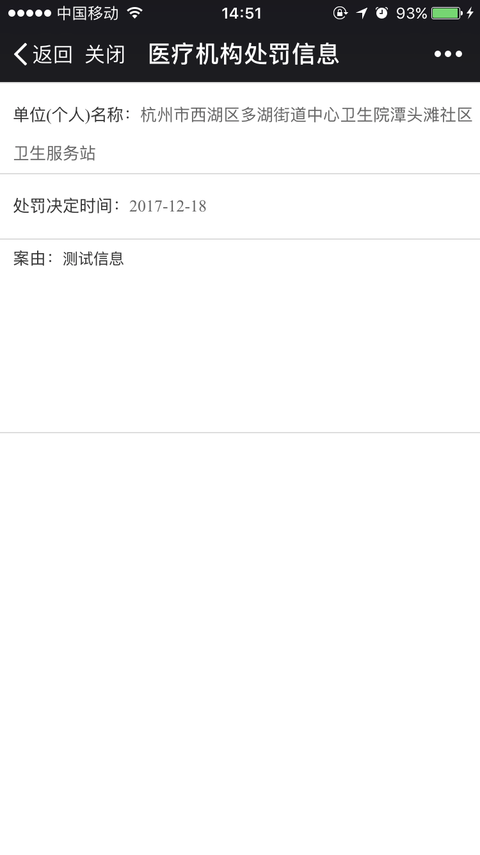
系统模块
医疗机构处罚信息及无证查处信息的查询，以及展示处罚决定时间及案由等相关信息。
处罚信息

Slide 9
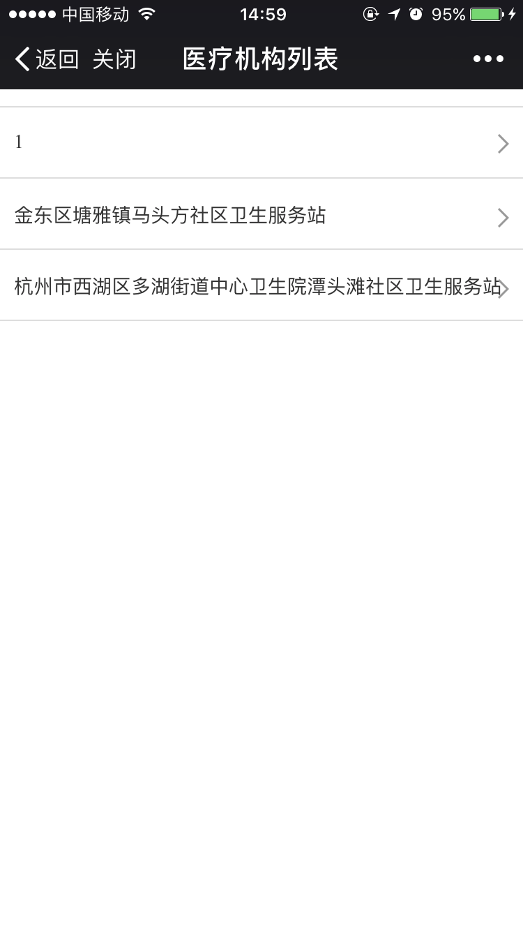
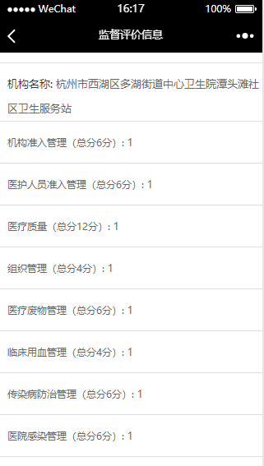
系统模块
实现查询医疗机构列表，并显示医疗机构相关模块的得分情况。
监督评价

Slide 10
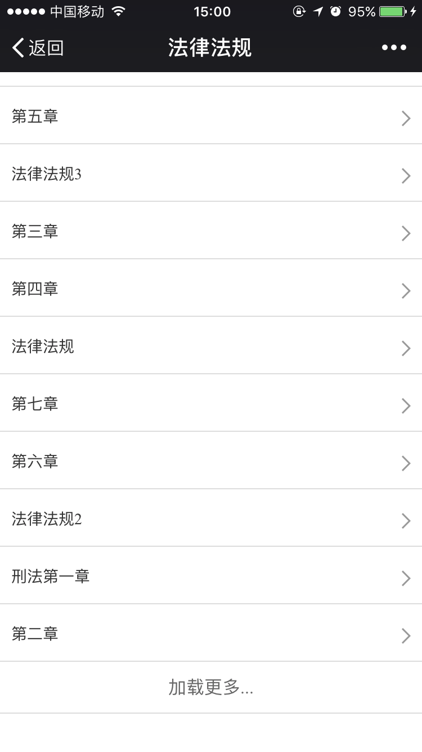
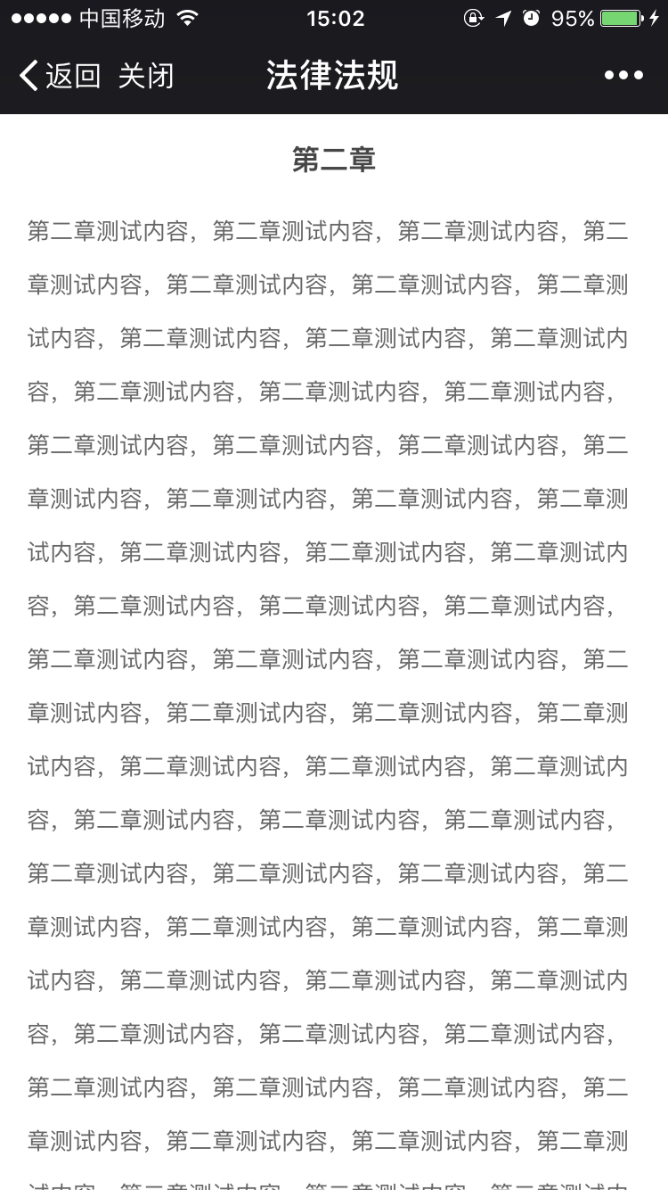

系统模块
实现法律法规、温馨提示信息的查看，提供投诉举报热线，点击“联系我们”按钮自动拨打投诉举报电话。
法律法规
投诉举报

Slide 11
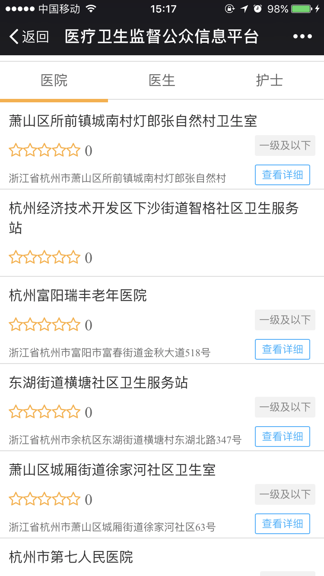
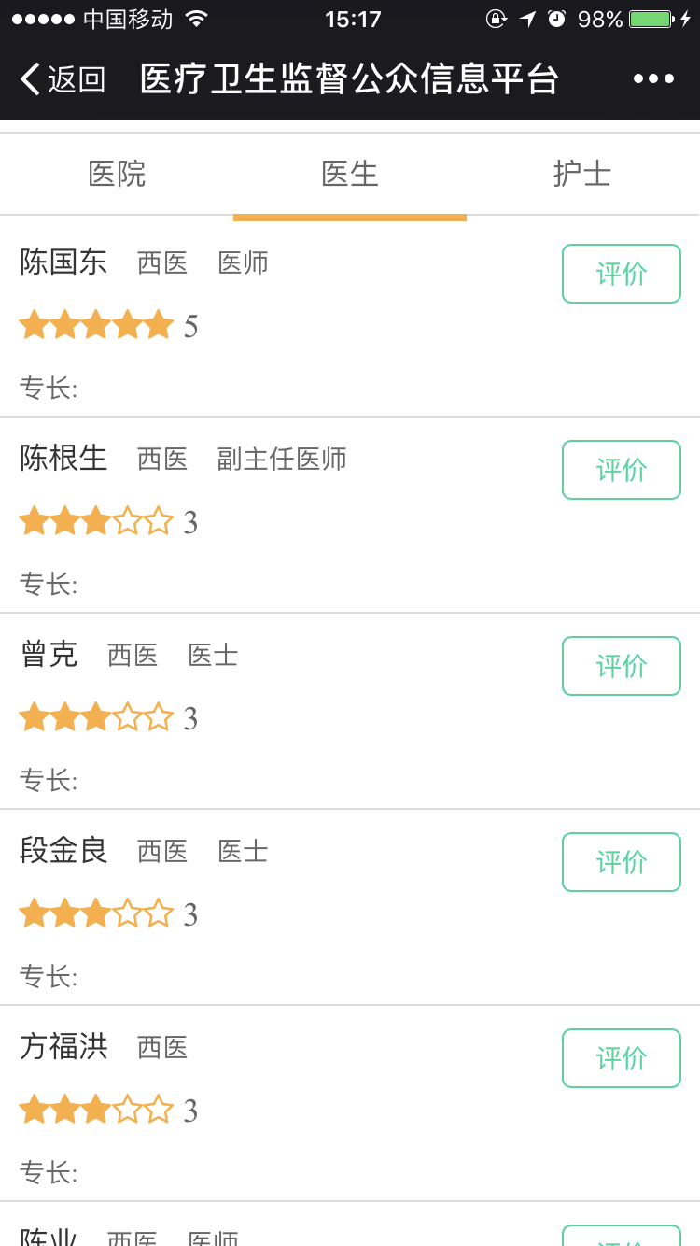
系统模块
根据公众的评价“星级”，实现对医院、医生、护士按星级进行排名。
排名信息

Slide 12
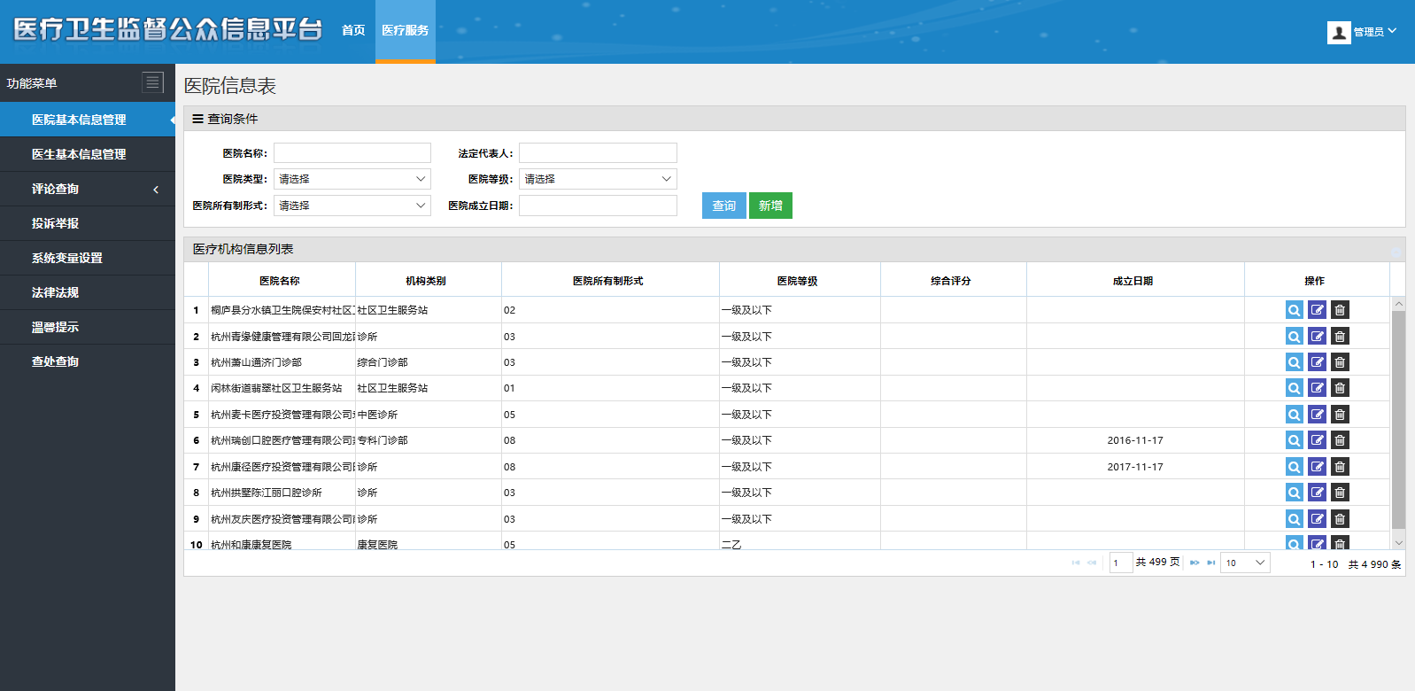
系统模块
对系统使用对象登录账号按医疗机构管理员、监督员等用户进行分类管理，设置不同的系统权限。
系统管理

Slide 13
谢 谢！

